Slide 1

Cameră foto autonomă - prelucrare de imagini -
Autor: Stănescu Miruna-Ioana 334AA
An: 2025

Slide 2
1. Obiectivele Proiectului
Capturarea pozelor și videoclipurilor cu accesorii virtuale puse în timp real
Salvarea automată a fișierelor pe Raspberry Pi
Vizualizarea și gestionarea imaginilor printr-o pagină web ușor de folosit
Recunoașterea fețelor și gruparea pozelor în funcție de acestea
Posibilitatea de a edita pozele direct în browser

Slide 3
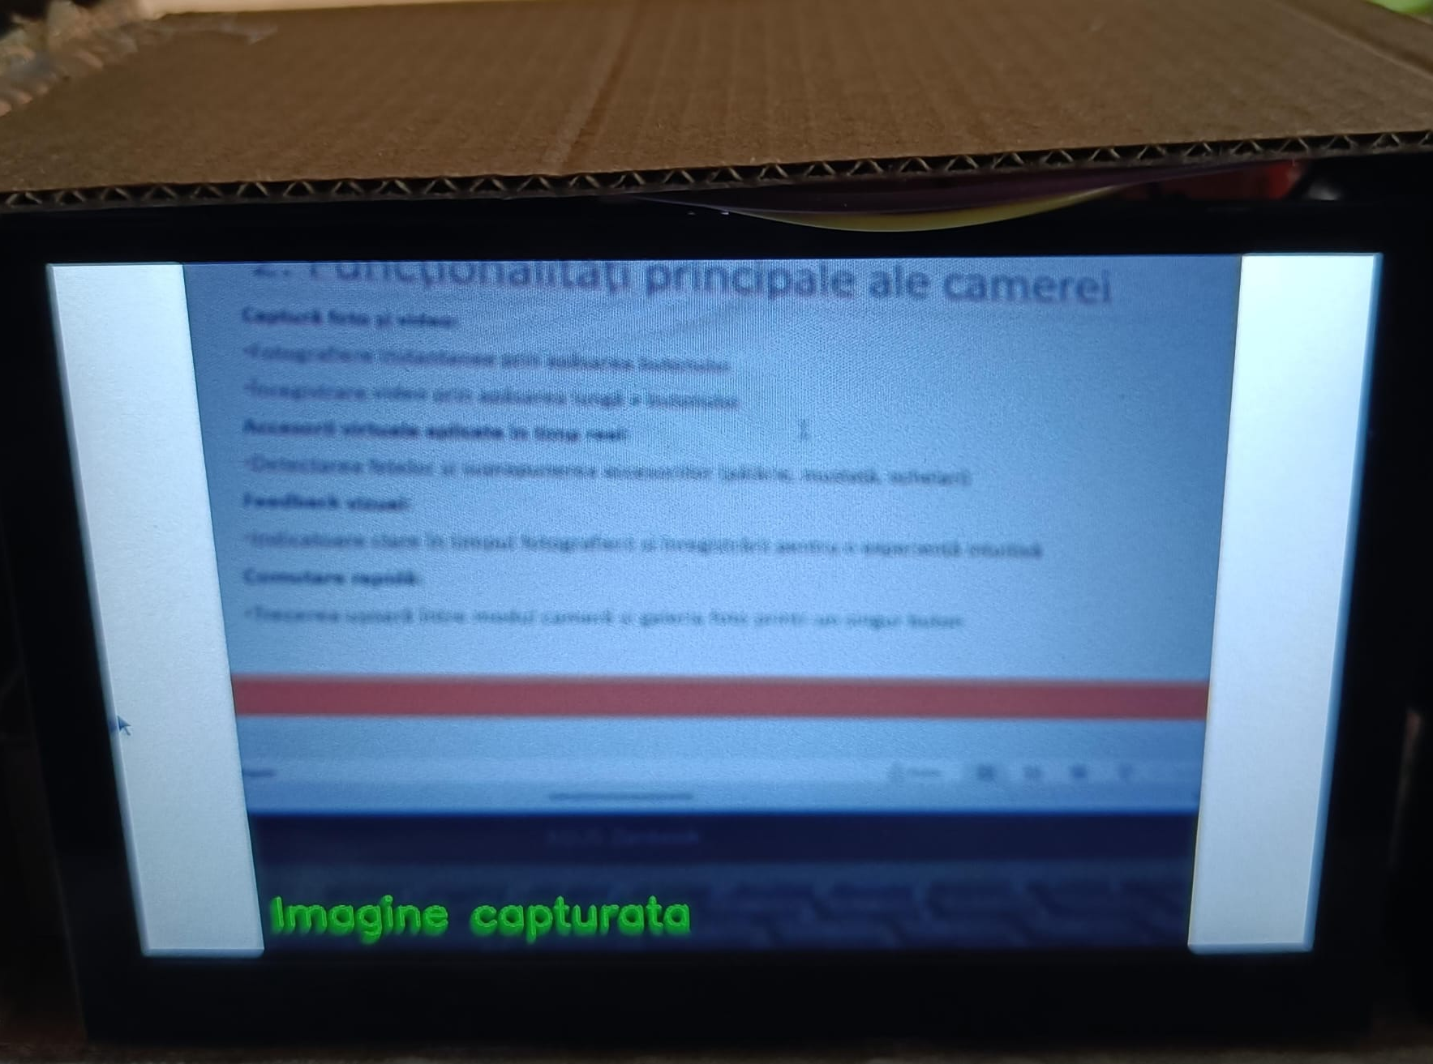
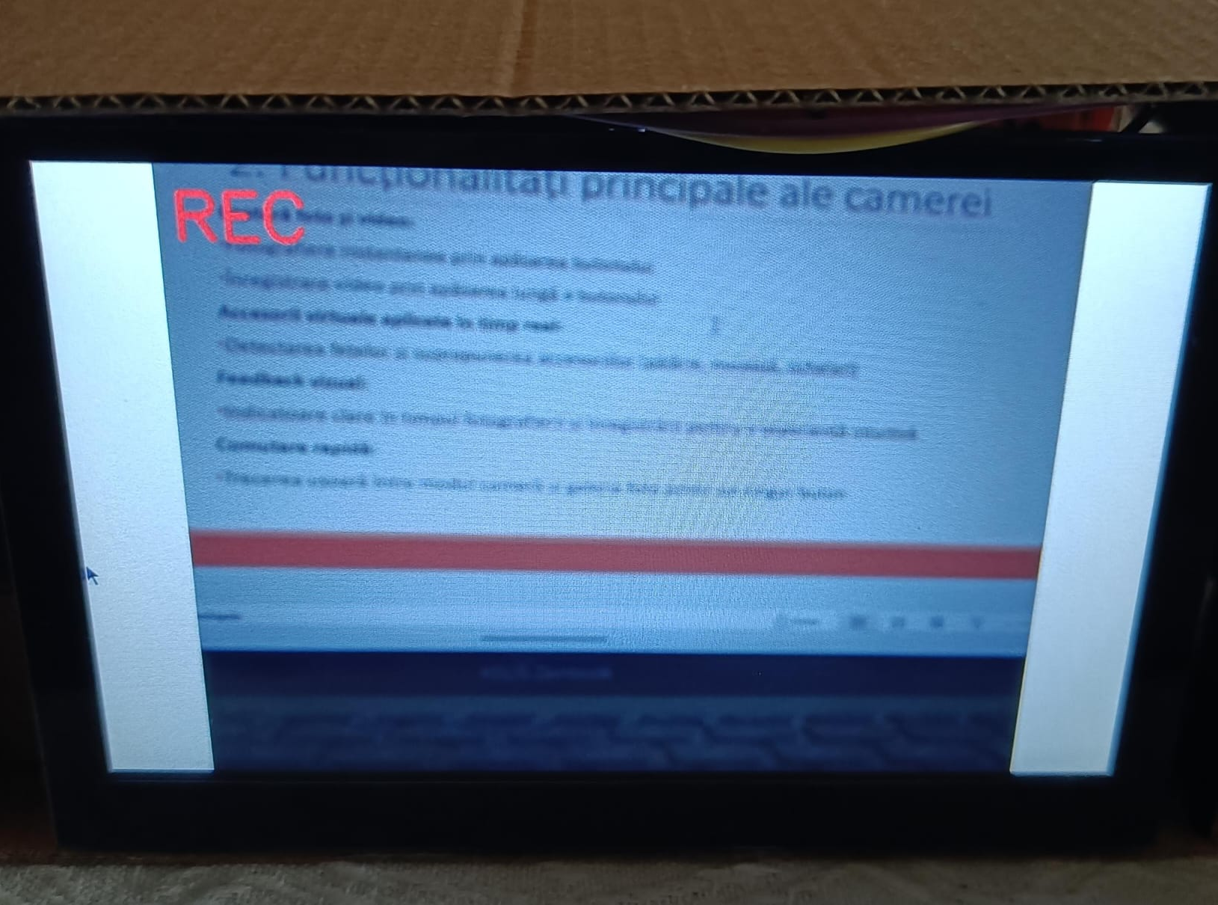
2. Funcționalități principale ale camerei
Captură foto și video:
Fotografiere instantanee prin apăsarea butonului
Înregistrare video prin apăsarea lungă a butonului

Slide 4
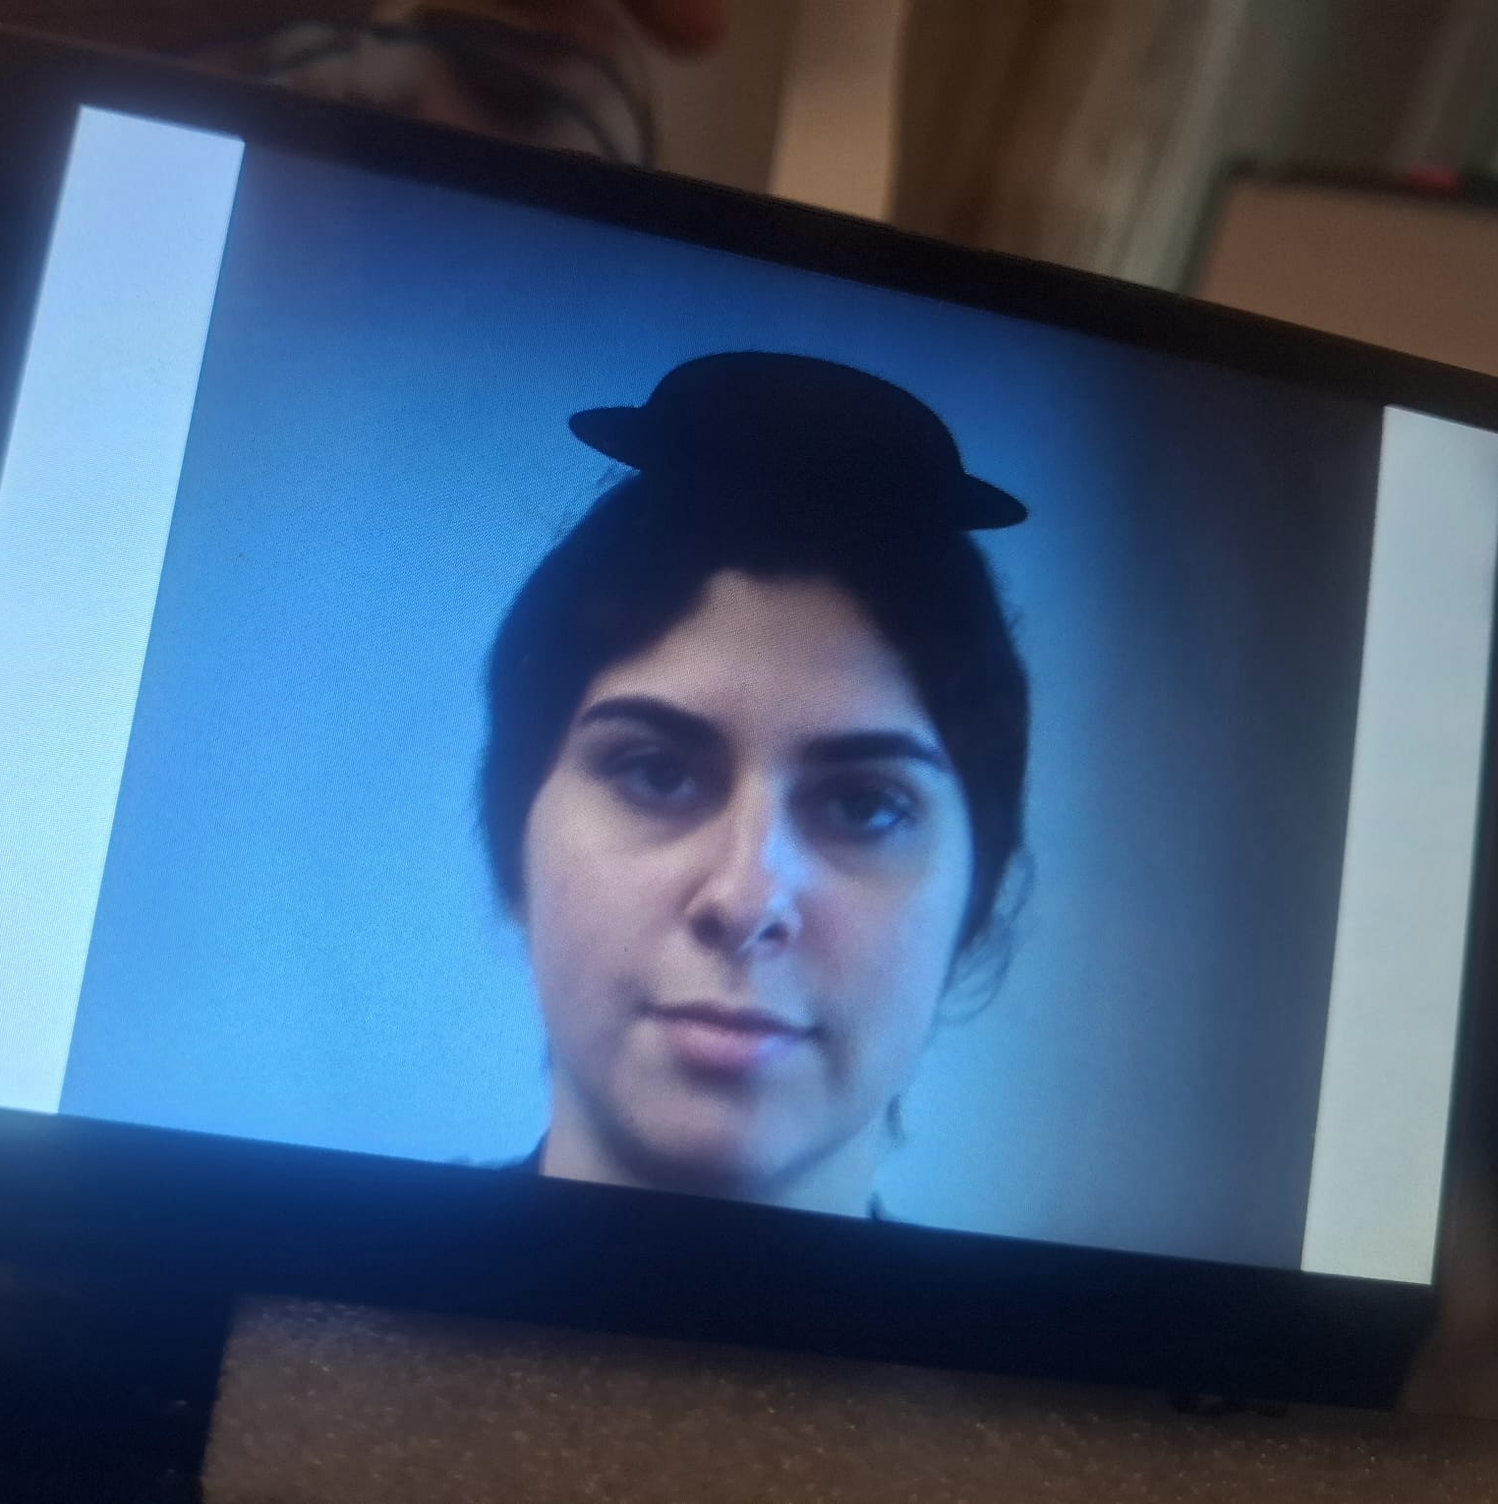
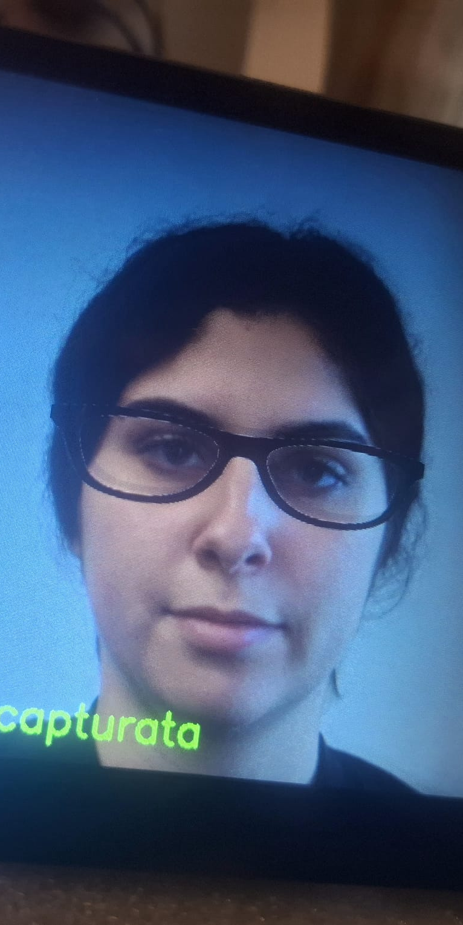
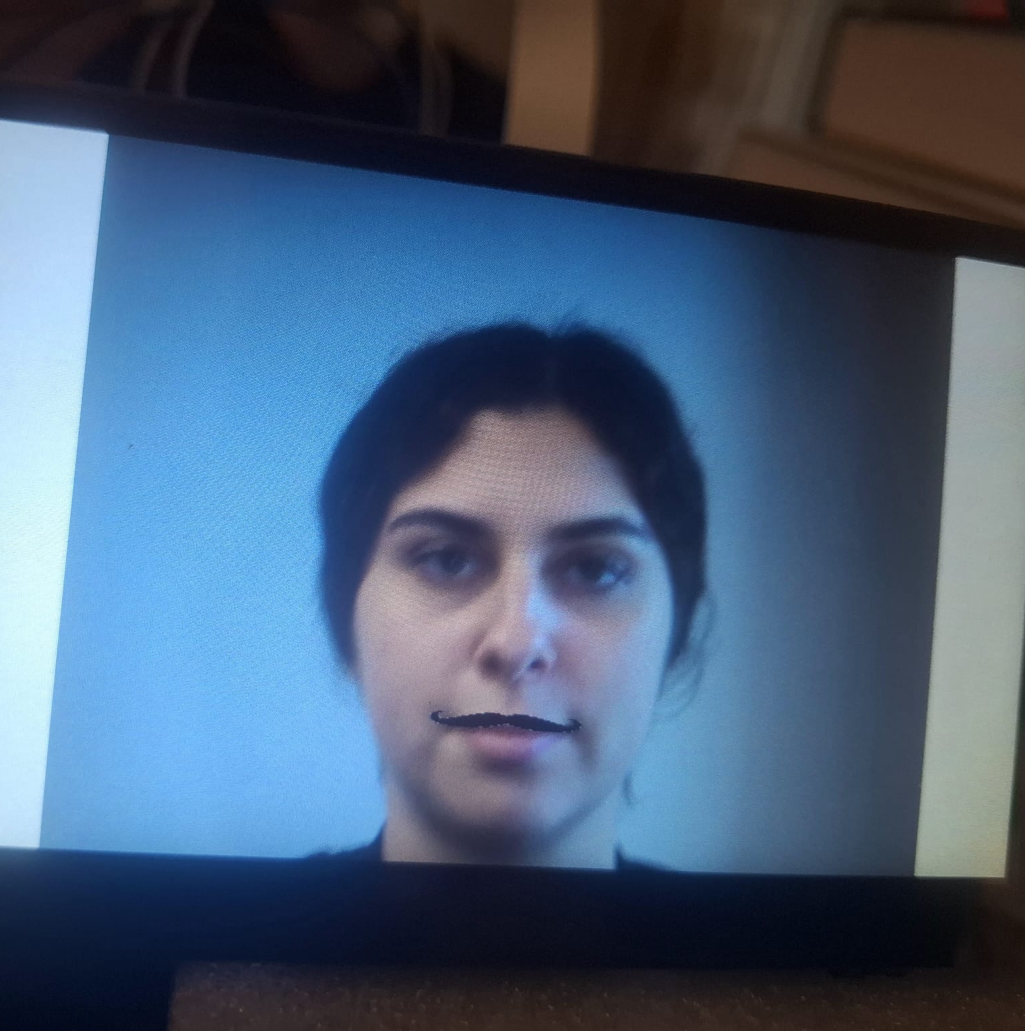
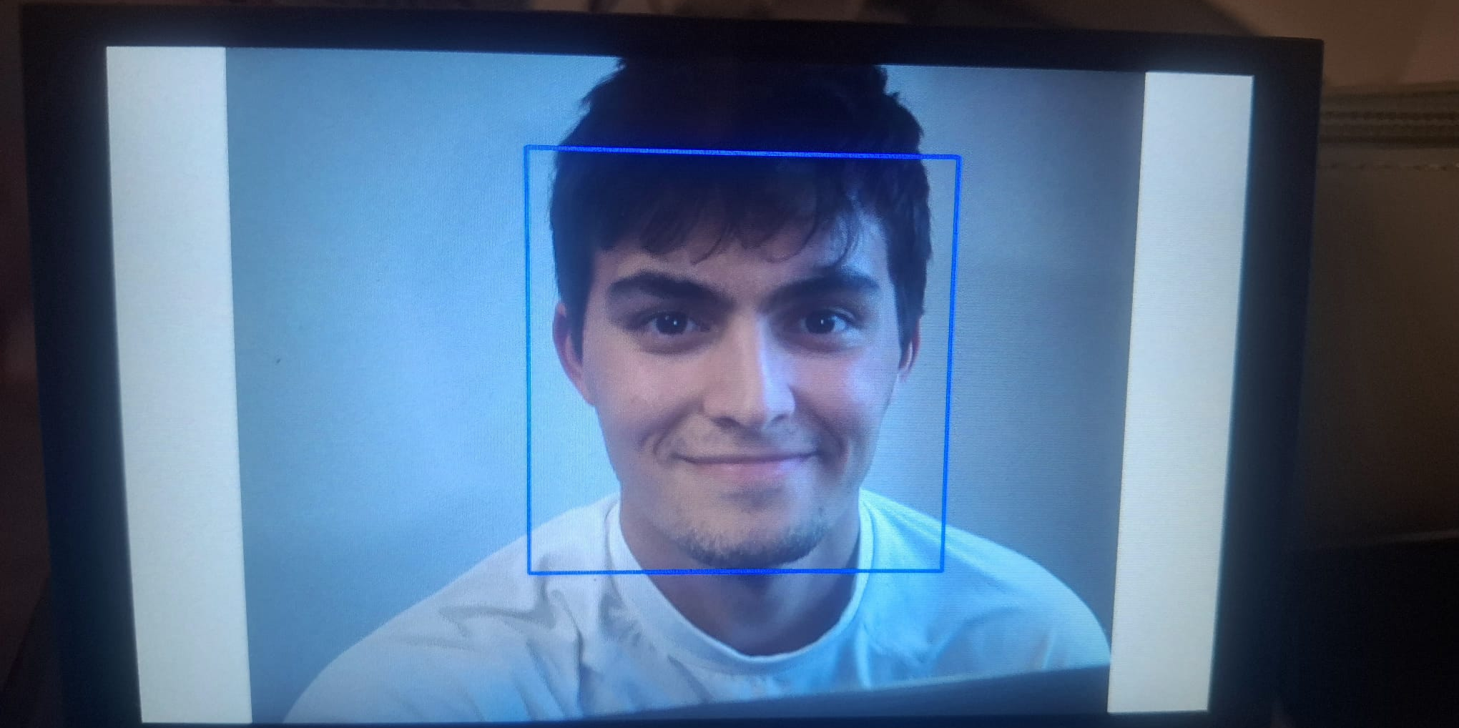
2. Funcționalități principale ale camerei
Accesorii virtuale aplicate în timp real:
Detectarea fețelor și suprapunerea accesoriilor (pălărie, mustață, ochelari)
Feedback vizual:
Indicatoare clare în timpul fotografierii și înregistrării pentru o experiență intuitivă
Comutare rapidă:
Trecerea ușoară între modul cameră și galeria foto printr-un singur buton

Slide 5
3. Funcționalități ale aplicației web
Interfață web simplă și intuitivă, ușor de utilizat
Acces rapid la galerie pentru vizualizarea tuturor imaginilor și videoclipurilor
Opțiuni de ștergere, descărcare și partajare a fișierelor direct din aplicație
Editare a imaginilor prin aplicare de filtre
Grupare inteligentă a fotografiilor pe baza fețelor detectate
Clasificarea persoanelor după nume

Slide 6
4. Componente multimedia
1. Capturare (camera.py)
Capturare imagine în timp real: picam2.capture_array() - frame RGB capturat și convertit în BGR pentru OpenCV
Salvare imagini statice: funcția save_image(frame) - scrie frame-ul în folderul local
Înregistrare video: Inițiere prin apăsarea unui buton, folosind cv2.VideoWriter
Interactivitate:
Butoane hardware schimbă moduri, activează înregistrare video, schimbă accesorii
Navigare în galerie prin touch screen - dacă deplasarea orizontală depășește 50 pixeli, imaginea
curentă se schimbă înainte sau înapoi în galerie

Slide 7
4. Componente multimedia
2. Recunoaștere facială și aplicare filtre în timp real (camera.py + app_web.py)
În camera.py (detecție față):
Se folosește cv2.CascadeClassifier pentru detectarea fețelor în frame-ul capturat
Pentru fiecare față detectată (folosind clasificatorul Haar Cascade din OpenCV), se aplică unul dintre filtrele (accesoriile PNG) prin redimensionare și suprapunere alfa.

Slide 8
4. Componente multimedia
În app_web.py (recunoaștere facială și grupare fețe):
face_recognition(bazată pe modele Deep Learning) este folosită pentru extracția vectorilor de caracteristici (encodings) pentru fiecare față din imaginile salvate și compararea acestor encodings pentru a recunoaște dacă fața este deja cunoscută
Daca encoding-ul este similar (toleranță 0.5), imaginea este asociată unei persoane existente
Dacă nu există potrivire, se creează o noua persoana
Datele de recunoaștere sunt salvate în JSON
Numele persoanelor pot fi editate și salvate
Se pot aplica filtre precum sepia, blur, sharpen, invert, grayscale folosind PIL (Pillow).

Slide 9
5. Concluzii
Proiectul integrează captura și procesarea imaginilor/video în timp real pe Raspberry Pi.
S-au implementat detecția și recunoașterea facială, alături de filtrare vizuală (accesorii).
Interfața web permite vizualizare, editare și organizare imagini pe baza fețelor detectate.
Controlul prin butoane și ecran tactil oferă o experiență interactivă și intuitivă.

Slide 10
Multumesc!

